Slide 1
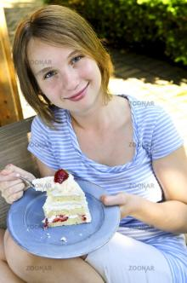
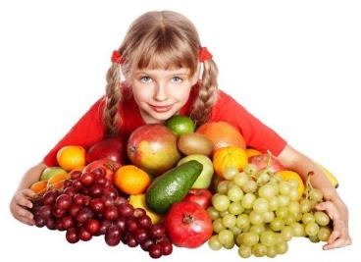
Питание и режим дня в жизни подростка

Slide 2
Правильное питание
Питание играет важную роль в правильном течении физиологических процессов организма подростков. От правильного питания зависит нормальное функционирование органов и систем организма, сопротивляемость его различным болезнетворным факторам.

Slide 3
Пища подростка
С пищей подросток должен получать все те вещества, которые входят в состав его органов и тканей. Это белки, жиры, углеводы, минералы, соли, витамины, вода.

Slide 4
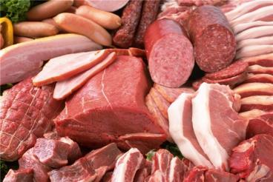
Белок в питании
Белок — основной «строительный материал», входящий в состав каждой живой клетки. При недостатке белка в питании у подростков отмечается слабость, вялость, падает вес, отстает рост, снижается сопротивляемость различным заболеваниям. Это отражается на его успеваемости и трудоспособности.

Slide 5
Мясо и рыба
Наиболее полезен белок молока и молочных продуктов, мяса, рыбы и яиц. Лучшей усвояемости белков способствуют овощи, поэтому мясные и рыбные блюда рекомендуется давать с овощными гарнирами.

Slide 6
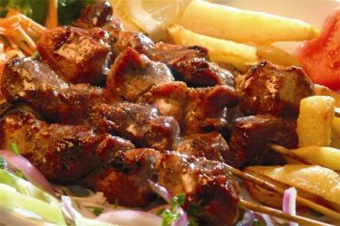
Жиры и углеводы
Жиры и углеводы — источник энергии, наше «топливо». Жиры улучшают вкус пищи и дают длительное насыщение. Однако избыток жира ведет к нарушению обмена веществ и ожирению.

Slide 7
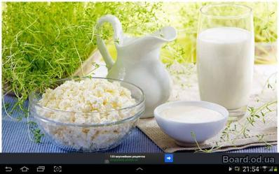
Витамины а и Д
Хорошо усваиваются сливочное масло, жир молока, яиц, сливок, в котором содержатся витамины А и D. Свиное сало, говяжий и особенно бараний жиры плохо усваиваются и содержат очень мало витаминов.

Slide 8
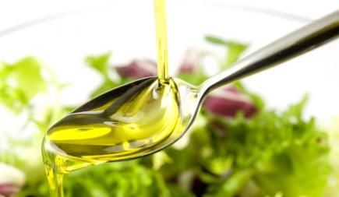
Масло
В пищу школьников ежедневно необходимо вводить 10—15 г растительного масла (подсолнечное, оливковое, кукурузное).

Slide 9
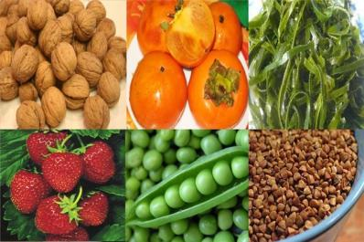
Минеральные вещества
Для организма подростков необходимы минеральные вещества. При недостатке их могут возникнуть различные заболевания. Так, например, при недостатке в пище солей йода нарушается функция щитовидной железы.

Slide 10
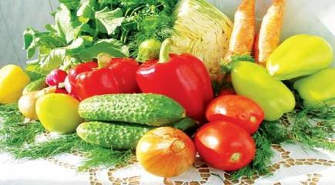
Витамины
Витамины участвуют во всех обменных процессах, происходящих в организме, повышают выносливость и устойчивость организма к различным заболеваниям.

Slide 11
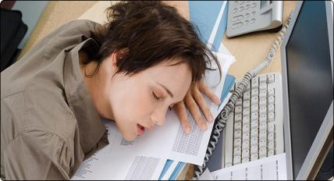
Недостаток витаминов
При недостатке витаминов школьник делается раздражительным, быстро утомляется, у него снижается работоспособность, аппетит, замедляется рост.

Slide 12
Прием пищи
Очень важно, чтобы дети получали разнообразную пищу. Принимать пищу школьники должны 4 раза в день, примерно через 4часа.

Slide 13
Молоко и молочные продукты
Молоко и молочные продукты особенно полезны для подростков, т. к. они содержат полноценный белок, жир, кальций и витамины. Ежедневно подросток должен выпивать не менее 400— 500 мл. молока.

Slide 14
Распорядок дня
Невозможно дать схему распорядка дня, приемлемого для каждого. Это зависит от многих причин: от условий в школе и дома, от возможности родителей, занятых на работе. Но используя общие рекомендации, вы сможете сами составить режим дня, взяв во внимание ваши возможности.

Slide 15
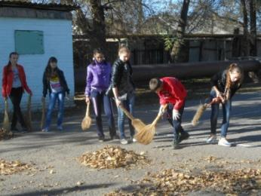
Режим дня
В основе правильно организованного режима дня подростка лежит определенный ритм, строгое чередование отдельных видов занятий.

Slide 16
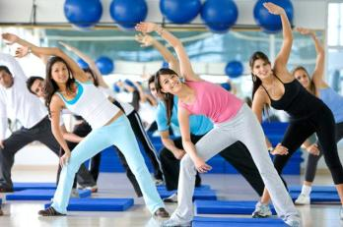
Режим дня
При выполнении в определенной последовательности, в одно и то же время, отдельных элементов режима дня в центральной нервной системе создаются определенные "привычки", которые облегчают переход от одного вида деятельности к другому.

Slide 17
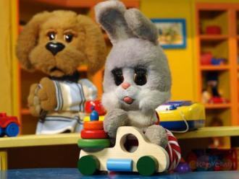
Режим дня
Поэтому необходимо строго придерживаться определенного времени подъема и отхода ко сну, приготовления домашних заданий, приемов пищи, т. е. следовать определенному, установленному режиму дня. Этому основному положению должны быть подчинены все элементы режима.

Slide 18
Правила
При составлении режима дня необходимо учесть следующие правила:

Slide 19
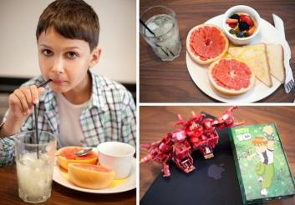
Режим дня
Обязательное чередование труда и отдыха.
Регулярный прием пищи.

Slide 20
Сон
Сон определенной продолжительности, с точным временем подъема и отхода ко сну.

Slide 21
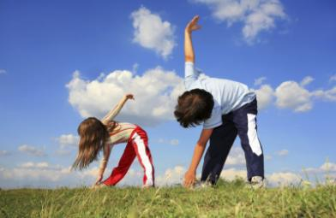
Утренняя гимнастика и процедуры
Определенное время для утренней гимнастики и гигиенических процедур.

Slide 22
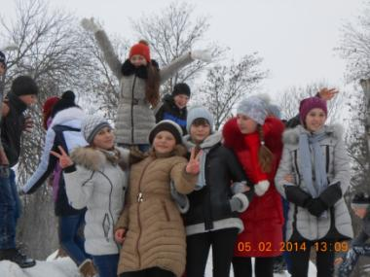
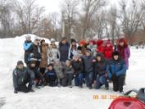
Домашние задания и отдых
Определенное время для приготовления домашних заданий, с обязательными 10-15 минутными перерывами на отдых. Определенную продолжительность отдыха с максимальным пребыванием на открытом воздухе.

Slide 23
Утренняя зарядка
С утра обязательно надо уделить 10-15 минут зарядке. Гимнастические упражнения следует проводить в хорошо проветренной комнате, в теплое время года — при открытом окне или на свежем воздухе.

Slide 24
Гимнастические упражнения
Гимнастические упражнения усиливают работу сердца и легких, улучшают обмен веществ, благотворно действуют на нервную систему.

Slide 25
Утренний туалет
После гимнастики проводятся водные и гигиенические процедуры в виде обтираний или обливаний. Утренний туалет, кроме гигиенического значения, имеет и закаливающее действие, укрепляет здоровье, повышает сопротивляемость простудным заболеваниям.

Slide 26
Утренняя гимнастика
Утренняя гимнастика с последующими водными процедурами подготовит организм школьника к трудовому дню.

Slide 27
После занятий
После занятий в школе не обязательно сразу приступать к выполнению домашнего задания - пусть "голова отдохнет" от усвоения информации.

Slide 28
Прогулки на свежем воздухе
Нужно иметь 1 - 2 часа свободного времени для прогулок, игр и пребывания на свежем воздухе.

Slide 29
Домашние задания
На приготовление домашних заданий в режиме дня школьников средних классов должно отводиться 2—3 часа. Если же приготовление домашних заданий затягивается, то учебный материал плохо усваивается, детям приходится многократно перечитывать одно и тоже, чтобы понять смысл. В письменных работах они делают много ошибок.

Slide 30
Перед сном
Свободное время должно быть и перед сном. Не рекомендуется выполнять домашние занятия допоздна и сразу же ложиться спать, т.к. сон подростка может быть неглубоким, прерывистым, не восстанавливающим силы.

Slide 31
Душная комната
Вредным бывает длительное нахождение в непроветренной душной комнате.

Slide 32
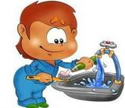
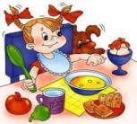
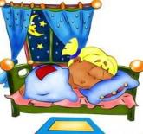
Мир устроен не случайно.
Вместе с солнышком мы
встанем,
Пенье птиц зовёт нас в
школу,
И обед подарит полдень.
Звёзды вечер зажигает,
Вкусный ужин поджидает,
Сказки, душ и сладкий
сон,
Новый день откроет он.

Slide 33
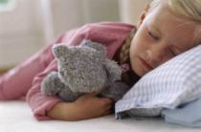
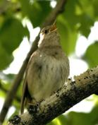
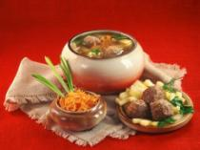
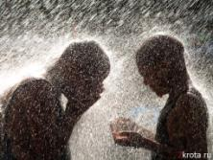
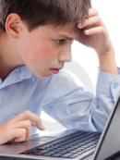
Но представим на минутку,
Жизнь сыграет с нами шутку:
Солнце всходит, мы – в кровать,
Поутру ложимся спать.
Птицы весело щебечут,
Нам от этого не легче.
Час обеда, мы с постели
Только встали еле – еле!
Дождь стеной, как из ведра,
Нам гулять пришла пора.
Что уроки, что работа?!
Поскорее съесть чего – то.
Поучиться попытаться,
С телефоном пообщаться.
Тихий вечер наступает.
Тут работа закипает!
Ждут компьютер, телевизор,
Ровно в полночь ужин сытный.
А потом тревожный сон…
Пусть не станет былью он!

Slide 34
СОБЛЮДАЙ
ПРАВИЛА ПИТАНИЯ
И РЕЖИМ ДНЯ!

Slide 35
Презентацию подготовила
Сироштанова Е.А., МБОУ СОШ № 76,
п. Гигант
2014 год

